Slide 1

数据分析
(方法与案例)
统 计 学
Statistics
统计学
作者 贾俊平

Slide 2
统计名言
警惕过多地假设检验。你对数据越
苛求，数据会越多地向你供认，但
在威逼下得到的供词，在科学询查
的法庭上是不容许的。
——Stephen M.Stigler

Slide 3

第 8 章 方差分析与实验设计
8.1 方差分析的基本原理
8.2 单因素方差分析
8.3 双因素方差分析
8.4 实验设计初步
ANOVA

Slide 4
学习目标
方差分析的基本思想和原理
单因素方差分析
多重比较
只考虑主效应的双因素方差分析
考虑交互效应的双因素方差分析
实验设计方法与数据分析

Slide 5
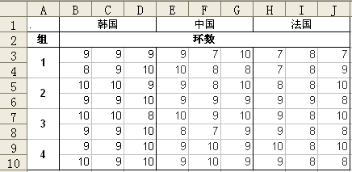
不同运动队的平均成绩之间是否有显著差异？
奥运会女子团体射箭比赛，每个队有3名运动员。进入最后决赛的运动队需要进行4组射击，每个队员进行两次射击。这样，每个组共射出6箭，4组共射出24箭
在2008年8月10日进行的第29届北京奥运会女子团体射箭比赛中，获得前3名的运动队最后决赛的成绩如下表所示

Slide 6
不同运动队的平均成绩之间是否有显著差异？
每个队伍的24箭成绩可以看作是该队伍射箭成绩的一个随机样本。获得金牌、银牌和铜牌的队伍之间的射箭成绩是否有显著差异呢？
如果采用第6章介绍的假设检验方法，用分布做两两的比较，则需要做次比较。这样做不仅繁琐，而且每次检验犯第Ι类错误的概率都是，作多次检验会使犯第Ι类错误的概率相应地增加，检验完成时，犯第Ι类错误的概率会大于。同时，随着检验的次数的增加，偶然因素导致差别的可能性也会增加
采用方差分析方法很容易解决这样的问题，它是同时考虑所有的样本数据，一次检验即可判断多个总体的均值是否相同，这不仅排除了犯错误的累积概率，也提高了检验的效率方差分析方法就很容易解决这样的问题，它是同时考虑所有的样本数据，一次检验即可判断多个总体的均值是否相同，这不仅排除了犯错误的累积概率，也提高了检验的效率

Slide 7
第 8 章 方差分析与实验设计
8.1 方差分析的基本原理
8.1.1 什么是方差分析？
8.1.2 误差分解
8.1.3 方差分析的基本假定

Slide 8
8.1.1 什么是方差分析？
8.1 方差分析的基本原理

Slide 9
什么是方差分析(ANOVA)?
(analysis of variance)
方差分析的基本原理是在20世纪20年代由英国统计学家Ronald A.Fisher在进行实验设计时为解释实验数据而首先引入的
分析各分类自变量对数值因变量影响的一种统计方法
研究分类型自变量对数值型因变量的影响
  一个或多个分类型自变量
    两个或多个 (k 个) 处理水平或分类
  一个数值型因变量
有单因素方差分析和双因素方差分析
  单因素方差分析：涉及一个分类的自变量
  双因素方差分析：涉及两个分类的自变量

Slide 10
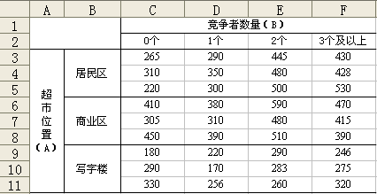
什么是方差分析?
(例题分析)
【 例 8-1】确定超市的位置和竞争者的数量对销售额是否有显著影响，获得的年销售额数据(单位：万元)如下表
因素
水平或处理
样本数据

Slide 11
什么是方差分析?
(例题分析)
分析“超市位置”和“竞争者数量”对销售额的影响
如果只分析超市位置或只分析竞争者数量一个因素对销售额的影响，则称为单因素方差分析(one-way analysis of variance)
如果只分析超市位置和竞争者数量两个因素对销售额的单独影响，但不考虑它们对销售额的交互效应(interaction)，则称为只考虑主效应(main effect)的双因素方差分析，或称为无重复双因素分析(two-factor without replication)
如果除了考虑超市位置和竞争者数量两个因素对销售额的单独影响外，还考虑二者对销售额的交互效应，则称为考虑交互效应的双因素方差分析，或称为可重复双因素分析(two-factor with replication)

Slide 12
8.1.2 误差分解
8.1 方差分析的基本原理

Slide 13
方差分析的基本原理
(误差分解)
总误差(total error)
  反映全部观测数据的误差
  所抽取的全部36家超市的销售额之间差异
处理误差(treatment error)—组间误差(between-group error)
  由于不同处理造成的误差，它反映了处理(超市位置)对观测数据(销售额)的影响，因此称为处理效应(treatment effect)
随机误差(random error)—组内误差(within-group error)
  由于随机因素造成的误差，也简称为误差(error)

Slide 14
方差分析的基本原理
(误差分解)
数据的误差用平方和(sum of squares)表示，记为SS
总平方和(sum of squares for total)，记为SST
  反映全部数据总误差大小的平方和
  抽取的全部36家超市销售额之间的误差平方和
处理平方和(treatment sum of squares)，记为SSA
  反映处理误差大小的平方和
  也称为组间平方和(between-group sum of squares)
误差平方和(sum of squares of error)，记为SSE
  反映随机误差大小的平方和称为误差平方和
  也称为组内平方和(within-group sum of squares)

Slide 15
方差分析的基本原理
(误差分解)
误差平方和的分解及其关系
总误差
=
处理误差
+
随机误差
总平方和
(SST)
处理平方和
(SSA)
误差平方和
(SSE)
=
+

Slide 16
方差分析的基本原理
(误差分析)
方差分析的基本原理就是要分析数据的总误差中有没有处理误差。如果处理(超市的不同位置)对观测数据(销售额)没有显著影响，意味着没有处理误差。这时，每种处理所对应的总体均值(μ_{i})应该相等
如果存在处理误差，每种处理所对应的总体均值(μ_{i})至少有一对不相等
就例8—1而言，在只考虑超市位置一个因素的情况下，方差分析也就是要检验下面的假设
  H₀ ：μ₁ = μ₂ = μ₃
  H₁ ：μ₁ , μ₂ , μ₃ 不全相等

Slide 17
8.1.3 方差分析的基本假定
8.1 方差分析的基本原理

Slide 18
方差分析的基本假定
正态性(normality)。每个总体都应服从正态分布，即对于因素的每一个水平，其观测值是来自正态分布总体的简单随机样本
  在例8—1中，要求每个位置超市的销售额必须服从正态分布
  检验总体是否服从正态分布的方法有很多，包括对样本数据作直方图、茎叶图、箱线图、正态概率图做描述性判断，也可以进行非参数检验等
方差齐性(homogeneity variance)。各个总体的方差必须相同，对于分类变量的个水平，有σ₁²=σ₂²=…=σ_{k}²
  在例8—1中，要求不同位置超市的销售额的方差都相同
独立性(independence)。每个样本数据是来自因素各水平的独立样本(该假定不满足对结果影响较大)
  在例8—1中，3个样本数据是来自不同位置超市的3个独立样本

Slide 19
第 8 章 方差分析与实验设计
8.2 单因素方差分析
8.2.1 数学模型
8.2.2 效应检验
8.2.3 多重比较

Slide 20
8.2.1 数学模型
8.2 单因素方差分析

Slide 21
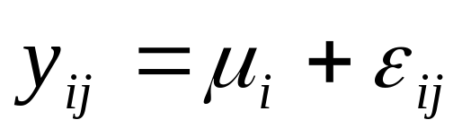
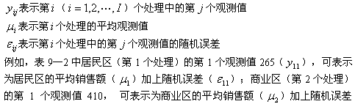
单因素方差分析
(数学模型)
设因素A有I种处理(比如超市位置有“居民区”、“商业区”、“写字楼”3种处理)，单因素方差分析可用下面的线性模型来表示

Slide 22
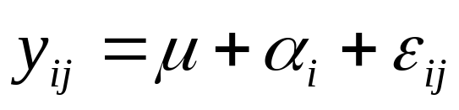

单因素方差分析
(数学模型)
设全部观测数据的总均值为μ，第i个处理效应用第i个处理均值与总均值的差(μ_{i}-μ) 表示，记为α_{i}，即α_{i}=μ_{i}-μ。这样，第i个处理均值被分解成μ_{i} = α_{i}+μ ，方差分析模型可以表达为

Slide 23
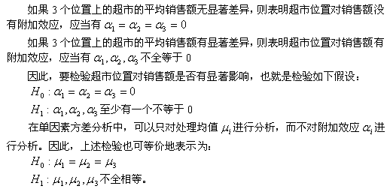
单因素方差分析
(数学模型)

Slide 24
8.2.2 效应检验
8.2 单因素方差分析

Slide 25
提出假设
一般提法
  H₀ ：α_{i} = 0 (i=1,2,…,I)
    没有处理效应
  H₁ ： α_{i} 至少有一个不等于0
    有处理效应
注意：拒绝原假设，只表明至少有两个总体的均值不相等，并不意味着所有的均值都不相等

Slide 26
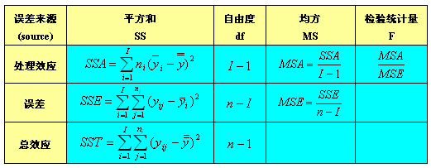
构造检验的统计量F
单因素方差分析的方差分析表

Slide 27
作出决策
(F分布与拒绝域)
如果均值相等，F=MSA/MSE→1
拒绝H₀
α
不拒绝H₀
0
F
F_{α}(k-1,n-k)
F 分布

Slide 28
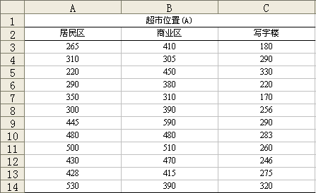

单因素方差分析
(例题分析)
【例8-2】检验超市位置对销售额是否有显著影响
(α=0.05)

Slide 29
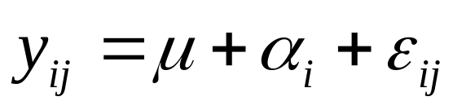
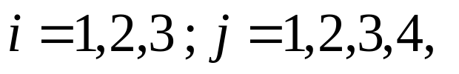

单因素方差分析
(例题分析)
模型：
假设：

Slide 30
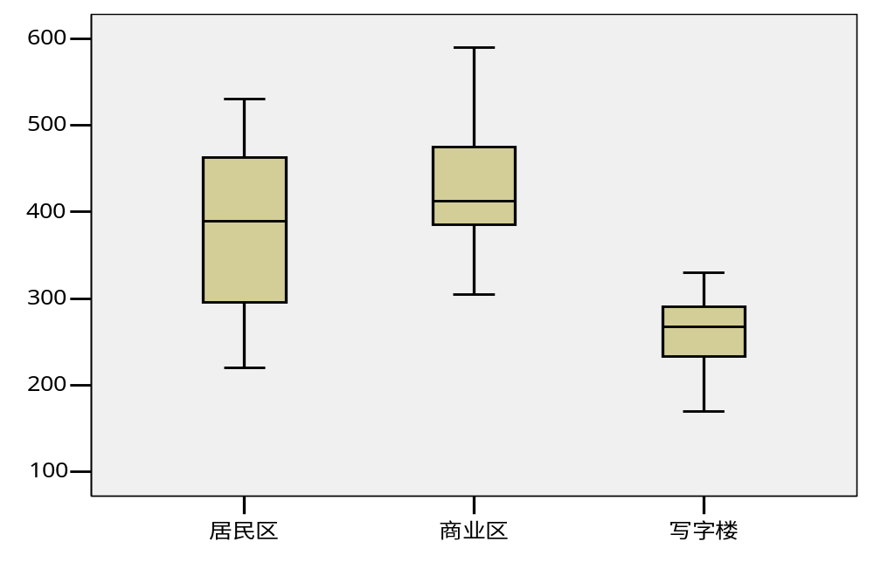
单因素方差分析
(方差分析假定的判断)
箱线图分析
好像不一样？

Slide 31
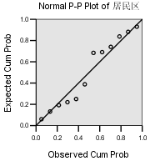
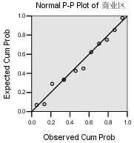
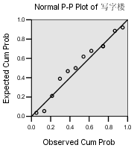
单因素方差分析
(方差分析假定的判断)
概率图分析

Slide 32
用Excel进行方差分析
第1步：选择“工具 ”下拉菜单
第2步：选择【数据分析】选项
第3步：在分析工具中选择【单因素方差分析】 ，
然后选择【确定】
第4步：当对话框出现时
在【输入区域 】方框内键入数据单元格区域
在【α】方框内键入0.05(可根据需要确定)
在【输出选项 】中选择输出区域
Excel
方差分析

Slide 33
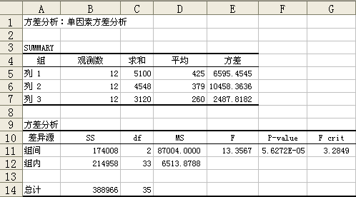
单因素方差分析
(例题分析)
拒绝H₀

Slide 34
用SPSS进行方差分析和多重比较
第1步：选择【Analyze】，并选择【General Linear Model-Univaiate】进入主对话框
第2步：将因变量(销售额)选入【Dependent Variable】，将自变量(超市位置)选入【Fixed Factor(s)】
第3步 (需要均值图时)点击【Plots】，将“超市位置”选入【Horizontal Axis】，在【Plots】下点击【Add】，点击【Continue】回到主对话框
(需要多重比较时)点击【Post-Hoc】，将“超市位置”选入【Post-Hoc Test for】，在【Equal Variances Assumed】下选择一种方法，如LSD，点击【Continue】回到主对话框

Slide 35
用SPSS进行方差分析和多重比较
(需要相关统计量时)点击【Options】，在【Display】下选中【Descriptive】，点击【Continue】回到主对话框
(需要方差齐性检验时)点击【Options】，在【Display】下选中【Homogeneity tests】，点击【Continue】回到主对话框
(需要对模型的参数进行估计时)点击【Options】，在【Display】下选中【Parameter estimates】，点击【Continue】回到主对话框
(需要预测值时)点击【Save】，并在【Predicted Values】下选中【Unstandardized】，点击【Continue】回到主对话框；点击【OK】
(注：选择【Analyze-Compare Means】，并选择【One-Way-ANOVA】也可以进行单因素方差分析，但得到的结果不如上面多)
SPSS
方差分析

Slide 36
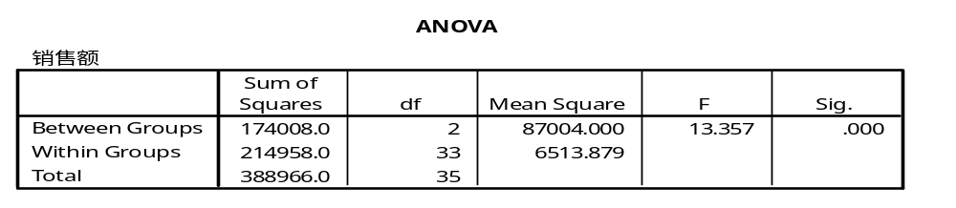
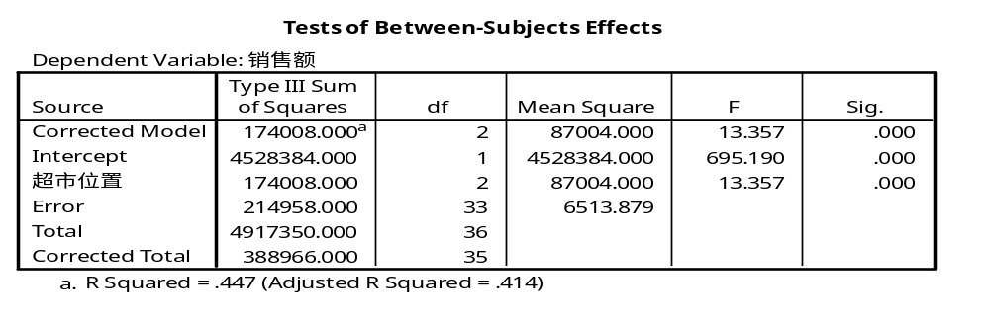
单因素方差分析
(例题分析)
使用【Analyze】 ➔ 【Compare Means】 ➔ 【One-Way-ANOVA】的输出结果
使用【Analyze-General Linear Model-Univariate】的输出结果

Slide 37
单因素方差分析
(例题分析)
第一行(Corrected Model)是对整个方差分析模型的检验。其原假设是：模型中的因素(超市位置)对因变量(销售额)无显著影响。由于本例只有超市位置一个因素，所以等价于对超市位置因素的检验。由于显著性水平Sig.接近于0，表明该模型是显著的
第二行(Intercept)是模型的常数项(即截距)。其检验的原假设是：，即不考虑超市位置时，销售额的平均值为0。虽然检验结果拒绝了原假设，但由于截距在实际分析中没有实际意义，可忽略

Slide 38
单因素方差分析
(例题分析)
第三行以下是对模型中因素(超市位置)的检验
最下面一行(Corrected Total)是校正后的总平方和
检验超市位置因素的显著性水平接近于0，拒绝原假设，表明(α_{i})至少有一个不等于0，这意味着超市位置对销售额有显著影响
表的下方还给出了模型的判定系数(R Squared = 0.447 )和调整后的判定系数(Adjusted R Squared = 0.414)，它反映的是超市位置这一因素对销售额度误差的影响程度，其平方根则是超市位置与销售额之间的相关系数

Slide 39
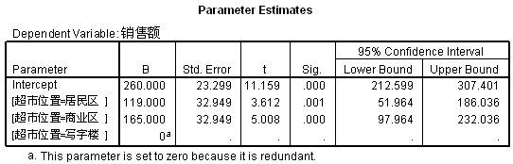
单因素方差分析
(例题分析)
方差分析模型的参数估计
Intercept是模型中的截距，它表示不考虑“超市位置”这一因素影响时销售额总的平均值为260万元，这实际上就是超市位置在写字楼的平均销售额。由于3个位置的超市一共有3个参数，在估计模型的参数时，将最后一个水平（本例为写字楼）作为参照水平，这相当于强迫α=0，而另外两个参数（居民区和商业区）的估计值是检验结果实际上就是与参照水平相比较的结果。比如，居民区的参数α₁=119=379-260 ，表示超市位置在居民区时对销售额的附加效应，即比平均销售额（参照标准为写字楼的平均销售额）高出119万元；商业区的参数α₂=165=425-260 ，表示超市位置在商业区时对销售额的附加效应，即比平均销售额（参照标准为写字楼的平均销售额）高出165万元。这两个参数检验的显著性水平均接近于0，都是显著的

Slide 40
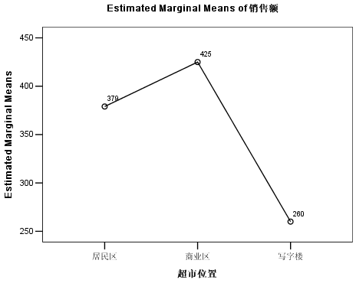
用SPSS进行方差分析
(均值图)
销售额的估计的边际均值图

Slide 41
8.2.3 多重比较
8.2 单因素方差分析

Slide 42
多重比较的意义
在拒绝原假设的条件下，通过对总体均值之间的配对比较来进一步检验到底哪些均值之间存在差异
比较方法有多种，若Fisher提出的最小显著差异方法，简写为LSD

Slide 43
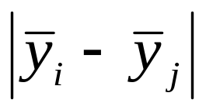
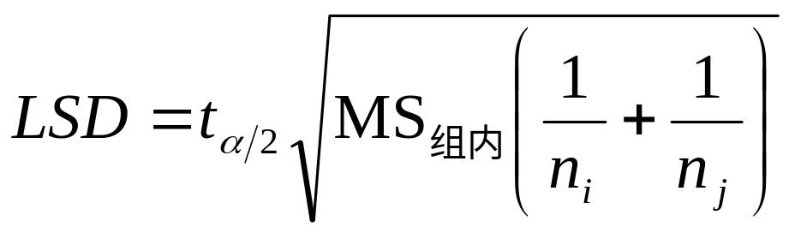
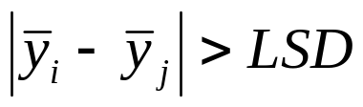
多重比较的LSD方法
提出假设
  H₀: μ_{i}=μ_{j} (第i个总体的均值等于第j个总体的均值)
  H₁: μ_{i}≠μ_{j} (第i个总体的均值不等于第j个总体的均值)
计算检验的统计量:
计算LSD
决策：若 ，拒绝H₀

Slide 44
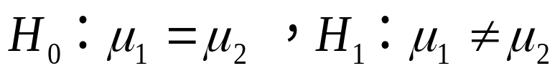
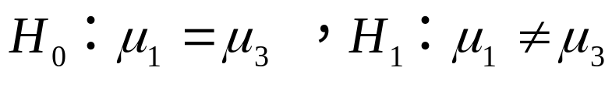
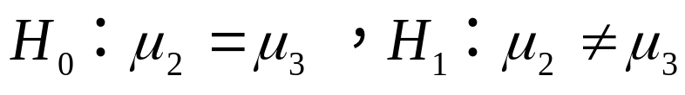
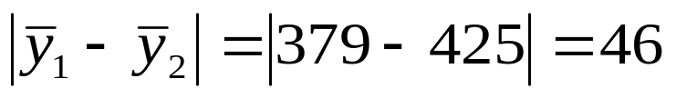
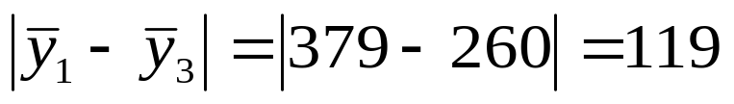
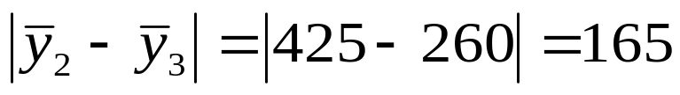
多重比较的LSD方法
(例题分析)
第1步：提出假设
  检验1：
  检验2：
  检验3：
第2步：计算检验统计量
  检验1：
  检验2：
  检验3：

Slide 45
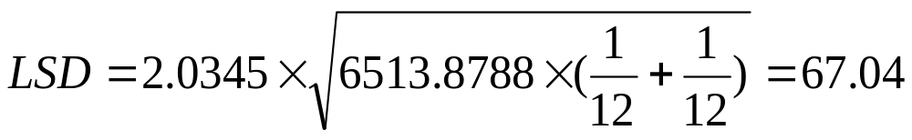
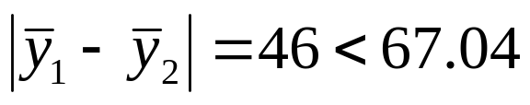
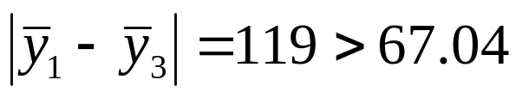
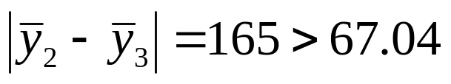
多重比较的LSD方法
(例题分析)
第3步：计算LSD
第4步：做出决策
不拒绝H₀，没有证据表明居民区和商业去的超市销售额之间有显著差异
拒绝H₀，居民区和写字楼的超市销售额之间有显著差异
拒绝H₀，商业区和写字楼的超市销售额之间有显著差异

Slide 46
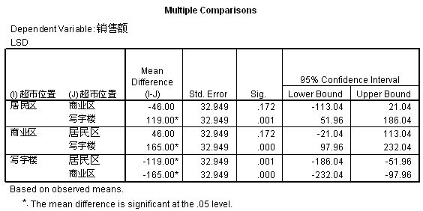
用SPSS进行方差分析和多重比较
【例8-3】多重比较

Slide 47
第 8 章 方差分析与实验设计
8.3 双因素方差分析
8.3.1 数学模型
8.3.2 只考虑主效应
8.3.3 考虑交互效应

Slide 48
双因素方差分析
(two-way analysis of variance)
分析两个因素(因素A和因素B)对实验结果的影响
如果两个因素对实验结果的影响是相互独立的，分别判断因素A和因素B对实验数据的单独影响，这时的双因素方差分析称为只考虑主效应的双因素方差分析或无重复双因素方差分析(Two-factor without replication)
如果除了因素A和因素B对实验数据的单独影响外，两个因素的搭配还会对结果产生一种新的影响，这时的双因素方差分析称为考虑交互效应的双因素方差分析或可重复双因素方差分析 (Two-factor with replication)

Slide 49
8.3.1 数学模型
8.3 双因素方差分析

Slide 50
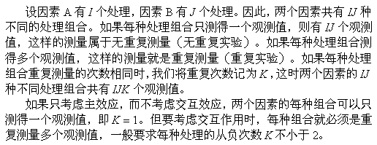
双因素方差分析
(数学模型)

Slide 51
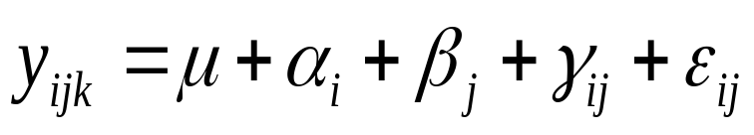
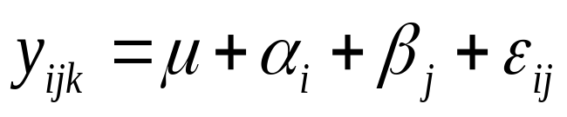
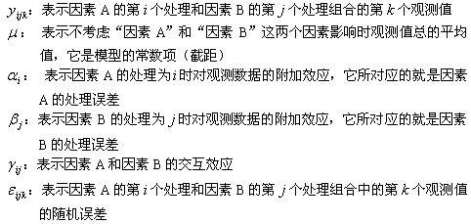
双因素方差分析
(数学模型)
设因素A有I种处理(比如超市位置有“居民区”、“商业区”、“写字楼”3种处理)，因素B有J种处理(比如竞争者数量有0个、1个、2个、3个及以上4种处理)，双因素方差分析可用下面的线性模型来表示
γ_{ij}=0

Slide 52
8.3.2 只考虑主效应
(main effects)
8.3 双因素方差分析

Slide 53
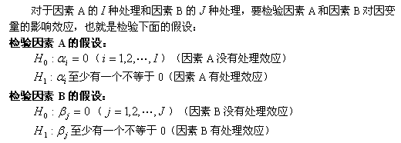
双因素方差分析
(只考虑主效应)
提出假设

Slide 54
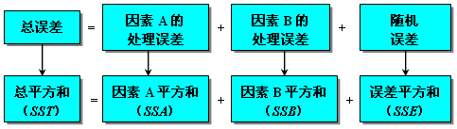
双因素方差分析
(只考虑主效应)
只考虑主效应的误差分解

Slide 55
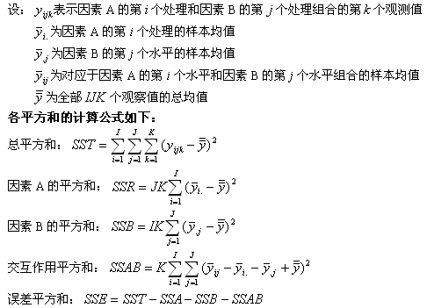
双因素方差分析
(只考虑主效应)
构造统计量

Slide 56
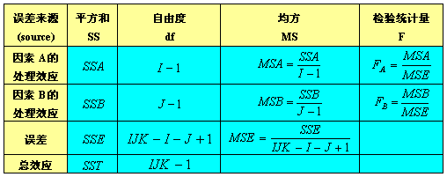
只考虑主效应
(检验统计量F)
双因素方差分析的方差分析表(只考虑主效应)

Slide 57

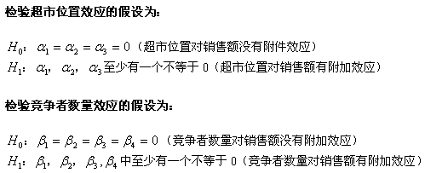
双因素方差分析—只考虑主效应
(例题分析)
【例8—4】沿用例8—1。检验超市位置和竞争者数量对销售额的影响是否显著(α=0.05)
模型：
假设：

Slide 58
双因素方差分析
(SPSS—只考虑主效应)
☺ 在用SPSS中进行方差分析时，需要把多个样本的观测值作为一个变量输入(本例为“销售额”)，然后把两个因素(“超市位置”和“竞争者数量”)分表单列，并于相应的销售额对应
第1步：选择【Analyze】，并选择【General Linear Model-Univaiate】进入主对话框
第2步：将因变量(销售额)选入【Dependent Variable】，将自变量(超市位置和竞争者数量)选入【Fixed Factor(s)】
第3步：点击【Model】，并点击【Custom】；将超市位置[F]和竞争者数量[F]分别选入【Model】；在【Build Term(s)】下选择【Main effects】。点击【Continue】回到主对话框

Slide 59
双因素方差分析
(SPSS—只考虑主效应)
第4步：(需要均值图时)点击【Plots】，将“超市位置”选入【Horizontal Axis】，将“竞争者数量”选入【Separate Lines】，在【Plots】下点击【Add】，点击【Continue】回到主对话框
(需要多重比较时)点击【Post-Hoc】，将“超市位置”和“竞争者数量”分别选入【Post-Hoc Test for】，在【Equal Variances Assumed】下选择一种方法，如LSD，点击【Continue】回到主对话框
(需要相关统计量、方差齐性检验、对模型的参数进行估计时)点击【Options】，将“超市位置”和“竞争者数量”分别选入【Display Means for】，在【Display】下选中【Descriptive】(计算因素的描述统计量)、【Homogeneity tests】(方差齐性检验)、【Parameter estimates】(估计模型中的参数)、【Residual】(输出残差分析的散点图矩阵)
(需要预测值时)点击【Save】，并在【Predicted Values】下选中【Unstandardized】。点击【Continue】回到主对话框。点击【OK】
SPSS
方差分析

Slide 60
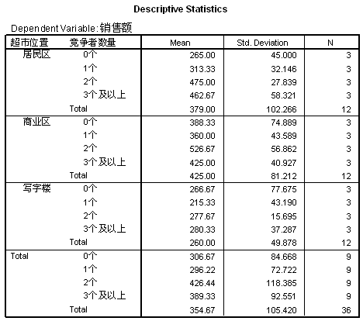
双因素方差分析—只考虑主效应
(例8-4的分析—SPSS)
描述统计量

Slide 61
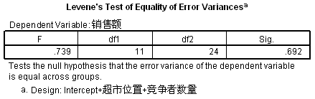
双因素方差分析—只考虑主效应
(例8-4的分析—SPSS)
方差齐性检验
原假设：H₀：方差不齐
Sig.=0.692，满足方差齐性

Slide 62
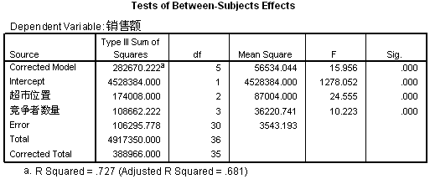
双因素方差分析—只考虑主效应
(例8-4的分析—SPSS)
效应检验表
第一行(Corrected Model)是对所使用的方差分析模型的检验。其原假设是：模型中的所有因素(超市位置和竞争者数量)对因变量(销售额)无显著影响，即α_{i}=0和β_{j}=0。由于显著性水平Sig.接近于0，表明该模型是显著的

Slide 63
双因素方差分析—只考虑主效应
(例8-4的分析—SPSS)
效应检验表
第二行(Intercept)是模型的常数项(即截距)。其检验的原假设是：μ=0，即不考虑超市位置和竞争者数量时，销售额的平均值为0。虽然检验结果拒绝了原假设，但由于截距在实际分析中没有实际意义，可忽略不计
第三行和第四行是对超市位置和竞争者数量影响效应的检验。由于两个因素检验的显著性水平均接近于0，拒绝原假设，表明超市位置和竞争者数量对销售额均有显著影响
表的下方还给出了模型的多重判定系数(R Squared = 0.727)和调整后的多重判定系数(Adjusted R Squared =0.681)，它反映的是超市位置和竞争者数量联合起来对销售额误差的影响程度 。其平方根则是超市位置和竞争者数量与销售额之间的多重相关系数

Slide 64
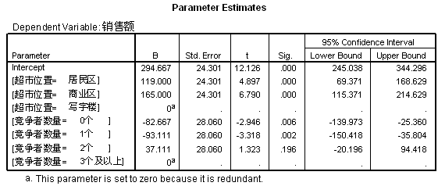
双因素方差分析—只考虑主效应
(例8-4的分析—SPSS)
方差分析模型的参数估计
Intercept是模型中的截距μ，它表示不考虑“超市位置”和“竞争者数量”这两个因素影响时销售额总的平均值为294.667万元

Slide 65
双因素方差分析—只考虑主效应
(例8-4的分析—SPSS)
方差分析模型的参数估计
下面分别是对超市位置的影响效应和竞争者数量的影响效应的估计(有条件的估计)。由于3个位置的超市一共有3个参数，在估计模型的参数时，将最后一个水平(本例为写字楼)作为参照水平，这相当于强迫α₃=0，而另外两个参数(居民区和商业区)的估计值是检验结果实际上就是与参照水平相比较的结果。比如，居民区的参数α₁=119 ，表示超市位置在居民区时对销售额的附加效应；竞争者数量的参数β₂=-82.667，表示竞争者数量为“0个”时，竞争者数量对销售额的附加效应，等等
从表中可以看出，竞争者数量等于2个时的显著性水平(0.196)较大，表明竞争者数量等于2个时对销售额的影响不显著，而其他各显著性水平都很小，表明因素的其他水平对销售额均值有显著影响

Slide 66
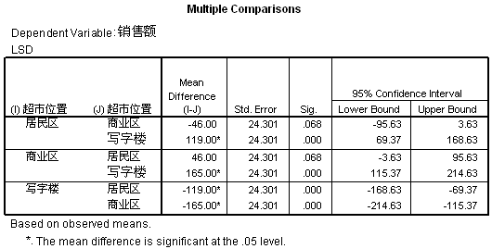
双因素方差分析—只考虑主效应
(例8-4的分析—SPSS)
多重比较—超市位置

Slide 67
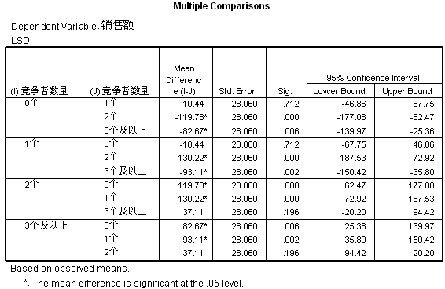
双因素方差分析—只考虑主效应
(例8-4的分析—SPSS)
多重比较—竞争者数量

Slide 68
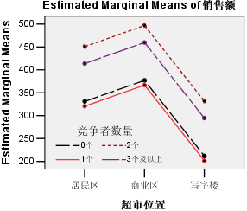
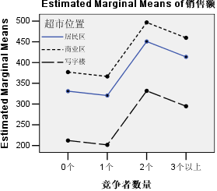
双因素方差分析—只考虑主效应
(例8-4的分析—SPSS)
均值图
纵坐标是估计的销售额的边际均值。条线分别表示不同竞争者数量(和不考虑超市位置)的销
售额情况。由于本例使用的只考虑主效应的方差分析模型，所以线条折线是平行的

Slide 69

双因素方差分析—只考虑主效应
(例8-4的分析—SPSS)
散点图矩阵
图的坐标分别是观测值(Observed)、预测值(Predicted)和标准化残差(Std. Residual)。如果模型拟合的效果很好，则预测值和观测值应当有明显的相关，呈现出较强的线性趋势。而标准化残差则应该随机地分布在一个水平带之内。从图中可以看出，预测值和观测值的散点图具有明显的关系。预测值和残差的散点图随机分布在一个水平带之内，模型没有违背正态性假定的情况，这表明本例中采用的方差分析模型的拟合效果很好

Slide 70
8.3.3 考虑交互效应
8.3 双因素方差分析

Slide 71

双因素方差分析
(考虑交互效应)
提出假设

Slide 72

双因素方差分析
(考虑交互效应)
考虑交互效应的误差分解

Slide 73

考虑交互效应
(检验的统计量F)
双因素方差分析的方差分析表(考虑交互效应)

Slide 74




双因素分析—考虑交互效应
(平方和的计算)
总平方和：
因素A平方和：
因素B平方和：
交互效应平方和：
误差平方和：
SST=SSA+SSB+SSAB+SSE

Slide 75


双因素方差分析—考虑交互效应
(例题分析)
【例8-5】沿用例8-1。检验超市位置、竞争者数量及其交互效应对对销售额的影响是否显著(α=0.05)
模型：
假设：

Slide 76
双因素方差分析
(SPSS—考虑交互效应)
☺ 在用SPSS中进行方差分析时，需要把多个样本的观测值作为一个变量输入(本例为“销售额”)，然后把两个因素(“超市位置”和“竞争者数量”)分表单列，并于相应的销售额对应
第1步：选择【Analyze】，并选择【General Linear Model-Univaiate】进入主对话框
第2步：将因变量(销售额)选入【Dependent Variable】，将自变量(超市位置和竞争者数量)选入【Fixed Factor(s)】
第3步：点击【Model】，并点击【Custom】；先将超市位置[F]和竞争者数量[F]分别选入【Model】，再将二者同时选入，此时在【Model】下出现“超市位置*竞争者数量”；在【Build Term(s)】下选择【Interaction】

Slide 77
双因素方差分析
(SPSS—考虑交互效应)
第4步：(需要均值图时)点击【Plots】，将“超市位置”选入【Horizontal Axis】，将“竞争者数量”选入【Separate Lines】，在【Plots】下点击【Add】，点击【Continue】回到主对话框
(需要多重比较时)点击【Post-Hoc】，将“超市位置”和“竞争者数量”分别选入【Post-Hoc Test for】，在【Equal Variances Assumed】下选择一种方法，如LSD，点击【Continue】回到主对话框
(需要相关统计量、方差齐性检验、对模型的参数进行估计时)点击【Options】，将“超市位置”和“竞争者数量”分别选入【Display Means for】，在【Display】下选中【Descriptive】(计算因素的描述统计量)、【Homogeneity tests】(方差齐性检验)、【Parameter estimates】(估计模型中的参数)、【Residual】(输出残差分析的散点图矩阵)
(需要预测值时)点击【Save】，并在【Predicted Values】下选中【Unstandardized】。点击【Continue】回到主对话框。点击【OK】
SPSS
方差分析

Slide 78

双因素方差分析—考虑交互效应
(例8-5的分析—SPSS)
效应检验表
含有一项交互效应(超市位置*竞争者数量)
从各项检验的显著性水平来看，均小于0.05。表明超市位置、竞争者数量及其交互作用对销售额的影响均显著

Slide 79


双因素方差分析—考虑交互效应
(例8-5的分析—SPSS)
均值图
纵坐标是估计的销售额的边际均值。条线分别表示不同竞争者数量(和不考虑超市位置)的销
售额情况。由于本例使用的只考虑主效应的方差分析模型，所以线条折线是平行的

Slide 80
双因素方差分析—考虑交互效应
(Excel)
第1步：选择“工具”下拉菜单，并选择【数据分析】选项
第2步：在分析工具中选择【方差分析：可重复双因子分
析】，然后选择【确定】
第3步：当对话框出现时
在【输入区域】方框内键入数据区域
在【α】方框内键入0.05(可根据需要确定)
在【每一样本的行数】方框内键入重复实验次数(3)
在【输出区域】中选择输出区域
选择【确定】
Excel
可重复双因子分析

Slide 81

双因素方差分析—考虑交互效应
(Excel)
Excel输出的可重复双因素分析
超市位置
竞争者数量
交互作用
误差

Slide 82
第 8 章 方差分析与实验设计
8.4 实验设计初步
8.4.1 完全随机化设计
8.4.2 随机化区组设计
8.4.3 析因设计

Slide 83
实验设计与方差分析
实验设计
完全
随机化设计
随机化
区组设计
析因设计
单因素
方差分析
无重复双因
素方差分析
可重复双因
素方差分析

Slide 84
8.4.1 完全随机化设计
8.4 实验设计初步

Slide 85
完全随机化设计
(completely randomized design)
“处理”被随机地指派给实验单元的一种设计
  “处理”是指可控制的因素的各个水平
  “实验单元(experiment unit)”是接受“处理”的对象或实体
在实验性研究中，感兴趣的变量是明确规定的，因此，研究中的一个或多个因素可以被控制，使得数据可以按照因素如何影响变量来获取
对完全随机化设计的数据采用单因素方差分析

Slide 86
完全随机化设计
(例题分析)
【例8-6】一家种业开发股份公司研究出3个新的小麦品种：品种1、品种2、品种3。为分析不同品种对产量的影响，需要选择一些地块，在每个地块种上不同品种的小麦，然后获得产量数据进行分析。这一过程就是实验设计的过程
这里的“小麦品种”就是实验因素或因素，品种1、品种2、品种3就是因素的3个不同水平，称为处理
  假定选取3个面积相同的地块，这里的“地块”就是接受处理的对象或实体，称为实验单元
  将每个品种随机地指派给其中的一个地块，这一过程就是随机化设计过程

Slide 87

完全随机化设计
(例题分析)
实验数据：
SPSS
SPSS分析
Excel
Excel分析

Slide 88

完全随机化设计
(例题分析)
方差分析—SPSS

Slide 89
8.4.2 随机化区组设计
8.4 实验设计初步

Slide 90
随机化区组设计
(randomized block design)
先按一定规则将实验单元划分为若干同质组，称为“区组(block)”
再将各种处理随机地指派给各个区组
  比如在上面的例子中，首先根据土壤的好坏分成几个区组，假定分成4个区组：区组1、区组2、区组3、区组4，每个区组中有三个地块
  在每个区组内的3个地块以抽签的方式决定所种的小麦品种
分组后再将每个品种(处理)随机地指派给每一个区组的设计就是随机化区组设计
实验数据采用无重复双因素方差分析

Slide 91


随机化区组设计
(例题分析)
实验数据：
SPSS
SPSS分析
Excel
Excel分析

Slide 92

随机化区组设计
(例题分析)
方差分析—SPSS

Slide 93
8.4.3 因素设计
8.4 实验设计初步

Slide 94
因素设计
(factorial design)
感兴趣的因素有两个
  如：小麦品种和施肥方式
    假定有甲、乙两种施肥方式，这样3个小麦品种和两种施肥方式的搭配共有3×2=6种。如果我们选择30个地块进行实验，每一种搭配可以做5次实验，也就是每个品种(处理)的样本量为5，即相当于每个品种(处理)重复做了5次实验
考虑两个因素(可推广到多个因素)的搭配实验设计称为因素设计
该设计主要用于分析两个因素及其交互作用对实验结果的影响
实验数据采用可重复双因素方差分析

Slide 95

因素设计
(例题分析)
实验数据：
SPSS
SPSS分析
Excel
Excel分析

Slide 96

因素设计
(例题分析)
方差分析—SPSS

Slide 97

因素设计
(例题分析)
析因设计—均值图

Slide 98

本章小结
方差分析的思想和原理
方差分析中的基本假设
单因素方差分析
双因素方差分析
实验设计与数据分析

Slide 99

结 束
THANKS

